Slide 1
9장 우선순위 큐

Slide 2
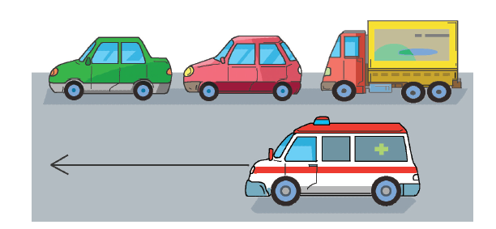
우선순위 큐
우선순위 큐(priority queue): 우선순위를 가진 항목들을 저장하는 큐
FIFO 순서가 아니라 우선 순위가 높은 데이터가 먼저 나가게 된다.
Notes:
큐 : 줄서기.
주어진 자원 한정적..→ 공평하게 나누자.
Cpu 매우 비쌈 → 자원이 한정적 → 어떻게 효율적으로 사용? → cpu 스케줄링.
먼저 들어와서 먼저 나감.(선입선출)
우선순위 큐
선입선출 아님 → 우선순위가 높은 것이 가장 먼저!!
예) 은행.
신용도가 높은 회원은 번호표를 뽑지 않고 먼저 서비스를 받음.

Slide 3
우선순위 큐
가장 일반적인 큐: 스택이나 FIFO 큐를 우선순위 큐로 구현할 수 있다.
응용분야:
시뮬레이션 시스템(여기서의 우선 순위는 대개 사건의 시각이다.)
네트워크 트래픽 제어
운영 체제에서의 작업 스케쥴링
자료구조 | 삭제되는 요소
스택 | 가장 최근에 들어온 데이터
큐 | 가장 먼저 들어온 데이터
우선순위큐 | 가장 우선순위가 높은 데이터
Notes:
스택: 나중에 들어온게 먼저 나감.(지역변수는 스택에 저장됨)
자료구조에 스택 큐 우선순위큐가 있다. 우리는 우선순위큐만 배운다.
응용분야 3가지는 모두 우선순위큐를 사용함.
우선순위가 높은 큐를 먼저 처리함.
응용분야 3가지 시험문제에 냄.

Slide 4
우선순위큐 ADT
40%
20%
40%
설계
코딩
상세화
∙객체: n개의 element형의 우선 순위를 가진 요소들의 모임
∙연산:
▪ create() ::=우선 순위큐를 생성한다.
▪ init(q) ::= 우선 순위큐 q를 초기화한다.
▪ is_empty(q) ::= 우선 순위큐 q가 비어있는지를 검사한다.
▪ is_full(q) ::= 우선 순위큐 q가 가득 찼는가를 검사한다.
▪ insert(q, x) ::= 우선 순위큐 q에 요소 x를 추가한다.
▪ delete(q) ::= 우선 순위큐로부터 가장 우선순위가 높은 요소를 삭제하고 이 요소를 반환한다.
▪ find(q) ::= 우선 순위가 가장 높은 요소를 반환한다.
설계
Notes:
Abstract : 추상 <-> 상세화(코딩작업)
Data
Type
Adt를 잘 뽑아낸다 == 프로그램(소프트웨어)를 잘 설계했다.
이걸 가지고 코딩 작업을 했다.(상세화 했다.)
코딩만으로 먹고 사려고 하면 정말 안됌. 전체 소프트웨어 개발의 20%밖에 안되기 때문.
따라서 설계도 잘하고 상세화도 잘 할 줄 알아야 함.
필수적인 관점에서의 adt이므로 이것 외에도 많이 있다.

Slide 5
우선순위큐 ADT
가장 중요한 연산은 insert 연산(요소 삽입), delete 연산(요소 삭제)이다.
우선순위 큐는 2가지로 구분
최소 우선순위 큐
최대 우선순위 큐
Notes:
Adt 중 가장 핵심적인 것은 데이터를 “넣고” “삭제＂하는 것이다.

Slide 6
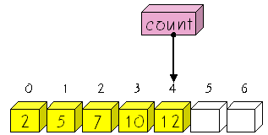

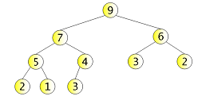
우선순위 큐 구현방법
배열을 이용한 우선순위 큐
연결리스트를 이용한 우선순위 큐
히프(heap)를 이용한 우선순위 큐
이 트리구조의 가장 중요한 핵심은 꼭대기.
루트 꼭대기에 9가 나머지 데이터중 가장 큼
→ MAX 트리.
Notes:
히프트리(heap tree)
-배열 (교재선택)
-리스트
힙트리 → 분할
9 7 6 5 4 3 2 1 3 → 데이터값.
1 2 3 4 5 6 7 8 9 →인덱스번호
배열만 가지고 트리를 역으로 그릴 줄 알아야함.

Slide 7
우선순위큐 구현방법
표현 방법 | 삽 입 | 삭 제
순서없는 배열 | O(1) | O(n)
순서없는 연결 리스트 | O(1) | O(n)
정렬된 배열 | O(n) | O(1)
정렬된 연결 리스트 | O(n) | O(1)
히프 | O(logn) | O(logn)

Slide 8
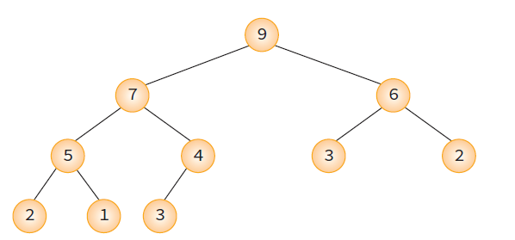
히프(heap)란?
노드의 키들이 다음 식을 만족하는 완전이진트리
key(부모노드) ≥key(자식노드)

Slide 9
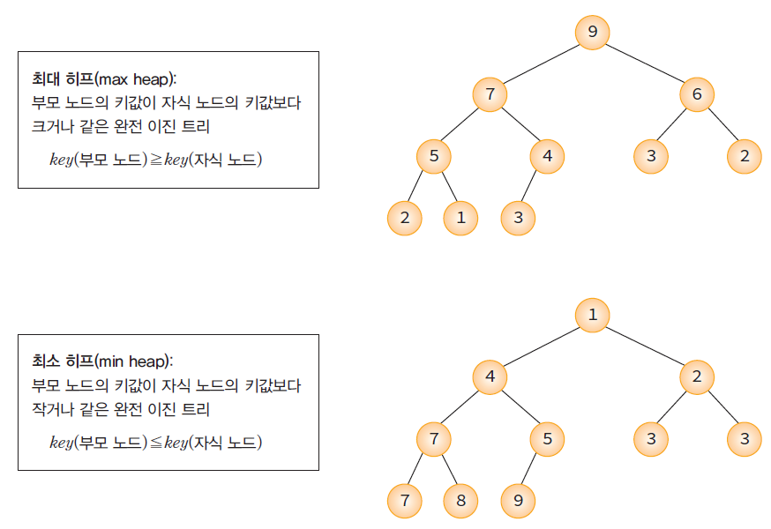
히프의 종류

Slide 10
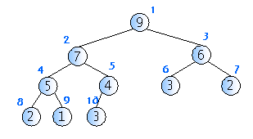
히프의 높이
n개의 노드를 가지고 있는 히프의 높이는 O(logn)
히프는 완전이진트리
마지막 레벨 h을 제외하고는 각 레벨 i에 2^{i-1}개의 노드 존재
깊이 노드의 개수
1 1=2⁰
2 2=2¹
3 4=2²
4 3

Slide 11
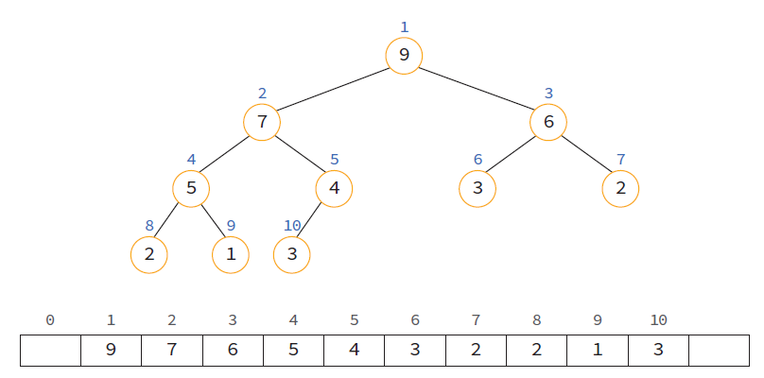
히프의 구현방법
히프는 배열을 이용하여 구현
완전이진트리이므로 각 노드에 번호를 붙일 수 있다
이 번호를 배열의 인덱스라고 생각

Slide 12
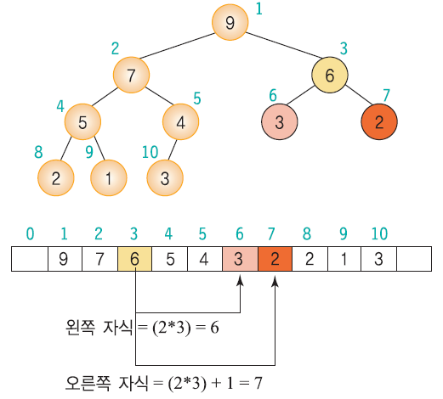
히프의 구현방법
부모노드와 자식노드를 찾기가 쉽다.
왼쪽 자식의 인덱스 = (부모의 인덱스)*2
오른쪽 자식의 인덱스 = (부모의 인덱스)*2 + 1
부모의 인덱스 = (자식의 인덱스)/2

Slide 13
히프의 정의
#define MAX_ELEMENT 200
typedef struct {
int key;
} element;
typedef struct {
element heap[MAX_ELEMENT];
int heap_size;
} HeapType;
HeapType heap; // 정적 메모리 할당 사용
HeapType *heap = create(); // 동적 메모리 할당 사용

Slide 14

히프에서의 삽입
히프에 있어서 삽입 연산은 회사에서 신입 사원이 들어오면 일단 말단 위치에 앉힌 다음에, 신입 사원의 능력을 봐서 위로 승진시키는 것과 비슷
히프에 새로운 요소가 들어 오면, 일단 새로운 노드를 히프의 마지막 노드에 이어서 삽입
삽입 후에 새로운 노드를 부모 노드들과 교환해서 히프의 성질을 만족

Slide 15
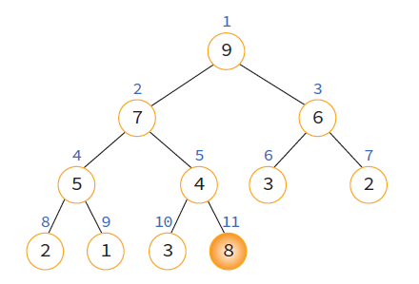
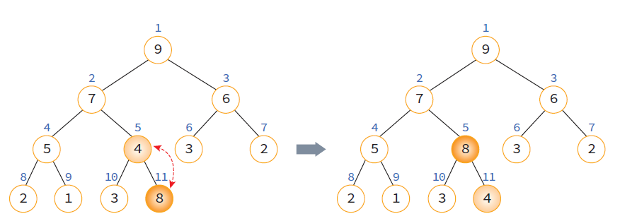
upheap 연산

Slide 16
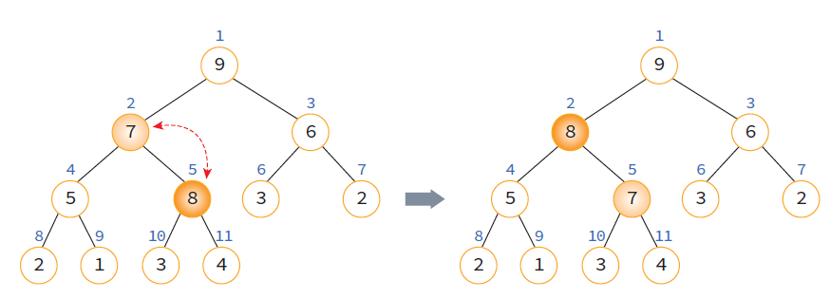
upheap 연산

Slide 17
upheap 알고리즘
insert_max_heap(A, key)
heap_size ← heap_size + 1;
i ← heap_size;
A[i] ← key;
while i ≠ 1 and A[i] > A[PARENT(i)] do
A[i] ↔ A[PARENT];
i ← PARENT(i);

Slide 18
삽입 프로그램
// 현재 요소의 개수가 heap_size인 히프 h에 item을 삽입한다.
// 삽입 함수
void insert_max_heap(HeapType *h, element item)
{
int i;
i = ++(h->heap_size);
// 트리를 거슬러 올라가면서 부모 노드와 비교하는 과정
while((i != 1) && (item.key > h->heap[i/2].key)) {
h->heap[i] = h->heap[i/2];
i /= 2;
}
h->heap[i] = item; // 새로운 노드를 삽입
}

Slide 19
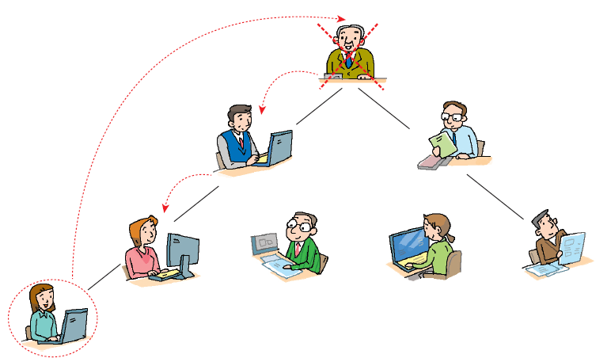
히프에서의 삭제
최대 히프에서의 삭제는 가장 큰 키값을 가진 노드를 삭제하는 것을 의미
-> 따라서 루트 노드가 삭제된다.
삭제 연산은 회사에서 사장의 자리가 비게 되면 먼저 제일 말단 사원을
사장 자리로 올린 다음에, 능력에 따라 강등시키는 것과 비슷하다.
루트 노드를 삭제한다
마지막 노드를 루트 노드로
이동한다.
루트에서부터 단말 노드까지의 경로에 있는 노드들을 교환하여 히프 성질을 만족시킨다.

Slide 20
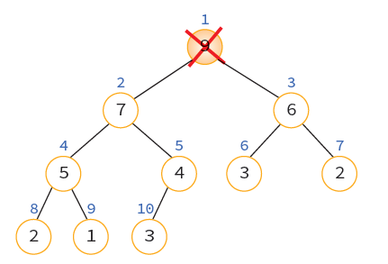
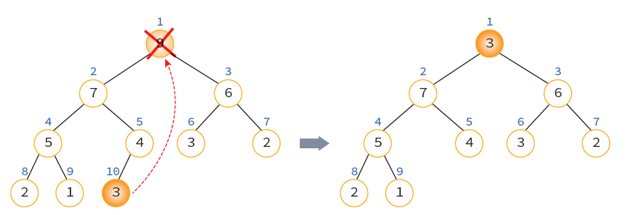
downheap 알고리즘

Slide 21
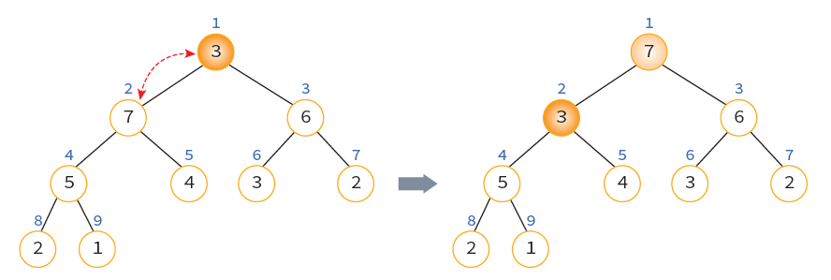
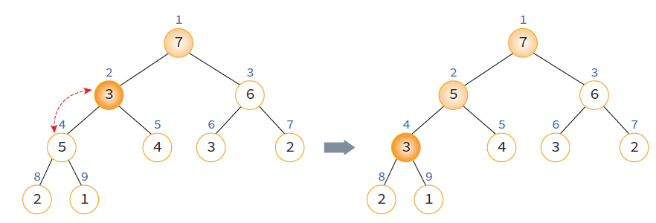
downheap 알고리즘

Slide 22
downheap 알고리즘
delete_max_heap(A):
item ← A[1];
A[1] ← A[heap_size];
heap_size←heap_size-1;
i ← 2;
while i ≤ heap_size do
if i < heap_size and A[i+1] > A[i]
then largest ← i+1;
else largest ← i;
if A[PARENT(largest)] > A[largest]
then break;
A[PARENT(largest)] ↔ A[largest];
i ← CHILD(largest);
return item;

Slide 23
삭제 프로그램
// 삭제 함수
element delete_max_heap(HeapType *h)
{
int parent, child;
element item, temp;
item = h->heap[1];
temp = h->heap[(h->heap_size)--];
parent = 1;
child = 2;
while( child <= h->heap_size ) {
// 현재 노드의 자식노드중 더 큰 자식노드를 찾는다.
if( ( child < h->heap_size ) &&
(h->heap[child].key) < h->heap[child+1].key)
child++;
if( temp.key >= h->heap[child].key ) break;
// 한단계 아래로 이동
h->heap[parent] = h->heap[child];
parent = child;
child *= 2;
}
h->heap[parent] = temp;
return item;
}

Slide 24
전체 프로그램
#include <stdio.h>
#include <stdlib.h>
#define MAX_ELEMENT 200
typedef struct {
int key;
} element;
typedef struct {
element heap[MAX_ELEMENT];
int heap_size;
} HeapType;
// 생성 함수
HeapType* create()
{
return (HeapType*)malloc(sizeof(HeapType));
}
// 초기화 함수
void init(HeapType* h)
{
h->heap_size = 0;
}

Slide 25
전체 프로그램
// 현재 요소의 개수가 heap_size인 히프 h에 item을 삽입한다.
// 삽입 함수
void insert_max_heap(HeapType* h, element item)
{
int i;
i = ++(h->heap_size);
// 트리를 거슬러 올라가면서 부모 노드와 비교하는 과정
while ((i != 1) && (item.key > h->heap[i / 2].key)) {
h->heap[i] = h->heap[i / 2];
i /= 2;
}
h->heap[i] = item; // 새로운 노드를 삽입
}

Slide 26
전체 프로그램
// 삭제 함수
element delete_max_heap(HeapType* h)
{
int parent, child;
element item, temp;
item = h->heap[1]; //우선순위가장 높은 아이를 인출하는 코드, 1번째 노드를 item으로 빼놓음.
temp = h->heap[(h->heap_size)--];// 승진하여 자리 빈 공석을 줄임.
parent = 1;
child = 2;
while (child <= h->heap_size) {
// 현재 노드의 자식노드 중 더 큰 자식노드를 찾는다.
if ((child < h->heap_size) &&
(h->heap[child].key)//왼쪽 < h->heap[child + 1].key)//오른쪽
child++;// 오른쪽애가 더클경우 이걸 실행. 아니면안해.
if (temp.key >= h->heap[child].key) break;
// 한 단계 아래로 이동
h->heap[parent] = h->heap[child];//위의 if문도 만족하지않을경우
parent = child;
child *= 2;
}
h->heap[parent] = temp;
return item;
}
Notes:
While문 한글번역
아이와 현재 노드를 비교했을 때 큰 노드를 찾는다.
아이가 현재 노드보다 작고 외쪽아이가 오른쪽 아이보다 작으면 아이의 노드 번호를 하나 증가시켜 위로 올린다.
그 아이가 현재아이보다 크거나 같다면 여기서 멈추고
아니라면 부모의 노드에 아이를 넣는다.
아이가 부모의 자리에 갓으니 노드번호를 부모노드자리에 맞추어준다.

Slide 27
전체 프로그램
int main(void)
{
element e1 = { 10 }, e2 = { 5 }, e3 = { 30 };
element e4, e5, e6;
HeapType* heap;
heap = create(); // 히프 생성
init(heap); // 초기화
// 삽입
insert_max_heap(heap, e1);
insert_max_heap(heap, e2);
insert_max_heap(heap, e3);
// 삭제
e4 = delete_max_heap(heap);
printf("< %d > ", e4.key);
e5 = delete_max_heap(heap);
printf("< %d > ", e5.key);
e6 = delete_max_heap(heap);
printf("< %d > \n", e6.key);
free(heap);
return 0;
}

Slide 28
실행결과
< 30 > < 10 > < 5 >

Slide 29
히프의 복잡도 분석
삽입 연산에서 최악의 경우, 루트 노드까지 올라가야 하므로 트리의 높이에 해당하는 비교 연산 및 이동 연산이 필요하다. ->O(logn)
삭제도 최악의 경우, 가장 아래 레벨까지 내려가야 하므로 역시 트리의 높이 만큼의 시간이 걸린다. ->O(logn)
Notes:
최악의 경우 :
완전이진트리면 뭐든지 맨 마지막에서 새로운노드가 들어오면 비교하는데 최악의 경우 맨 위에있는 루트노드까지 비교를 해야함.
최선의 경우:
위의 상황에서 맨 마지막에 뒤에다 붙이면 될때.

Slide 30
히프 정렬
히프를 이용하면 정렬 가능
먼저 정렬해야 할 n개의 요소들을 최대 히프에 삽입
한번에 하나씩 요소를 히프에서 삭제하여 저장하면 된다.
삭제되는 요소들은 값이 증가되는 순서(최소히프의 경우)
하나의 요소를 히프에 삽입하거나 삭제할 때 시간이 O(logn) 만큼
소요되고 요소의 개수가 n개이므로 전체적으로 O(nlogn)시간이
걸린다. (빠른편)
히프 정렬이 최대로 유용한 경우는 전체 자료를 정렬하는 것이 아니라 가장 큰 값 몇 개만 필요할 때이다.
이렇게 히프를 사용하는 정렬 알고리즘을 히프 정렬이라고 한다.
Notes:
가장 작은 힙부터 데이터를 뽑아내면 오름차순으로 자동정렬됨.ㅎㅎ
Min heap.
과제
1.구글링해서 랜덤하게 난수를 만드셈.(10)개.
2.만들어진 난수를 이용해서 힙트리를 만드셈.
3.오름차순min/내림차순max을 해서 힙트리를 정렬할것.
4.난수였던애가 정렬되는 과정을 보여주셈.

Slide 31
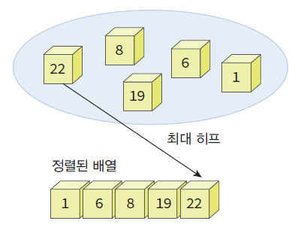
히프 정렬
히프를 이용하면 정렬 가능

Slide 32
히프 정렬 프로그램
#include <stdio.h>
#include <stdlib.h>
....
// 앞의 최대 히프 코드를 여기에 추가
....
// 우선 순위 큐인 히프를 이용한 정렬
void heap_sort(element a[], int n)
{
int i;
HeapType* h;
h = create();
init(h);
for (i = 0; i<n; i++) {
insert_max_heap(h, a[i]);
}
for (i = (n - 1); i >= 0; i--) {
a[i] = delete_max_heap(h);
}
free(h);
}

Slide 33
히프 정렬 프로그램
#define SIZE 8
int main(void)
{
element list[SIZE] = { 23, 56, 11, 9, 56, 99, 27, 34 };
heap_sort(list, SIZE);
for (int i = 0; i < SIZE; i++) {
printf("%d ", list[i].key);
}
printf("\n");
return 0;
}
9 11 23 27 34 56 56 99

Slide 34
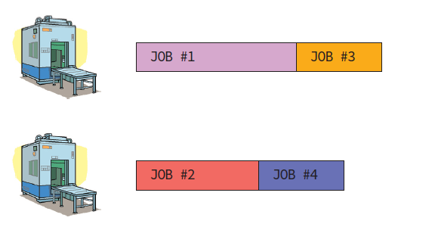
머쉰 스케줄링

Slide 35

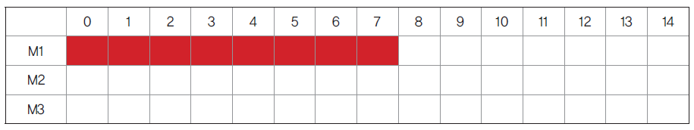
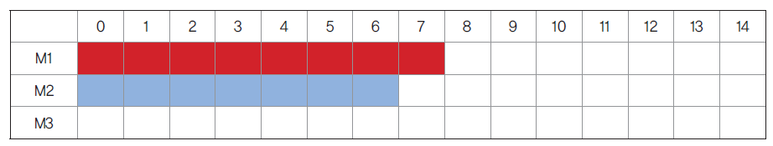
LPT(longest processing time first) 방법

Slide 36
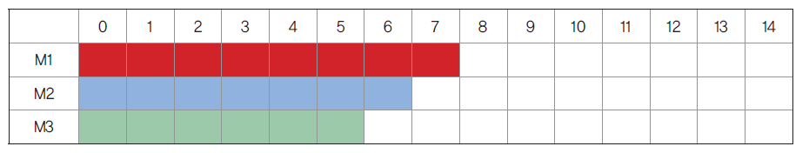
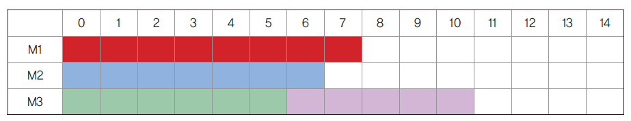
LPT(longest processing time first) 방법

Slide 37
LPT
#define JOBS 7
#define MACHINES 3
int main(void)
{
int jobs[JOBS] = { 8, 7, 6, 5, 3, 2, 1 }; // 작업은 정렬되어 있다고 가정
element m = { 0, 0 };
HeapType* h;
h = create();
init(h);

Slide 38
LPT
// 여기서 avail 값은 기계가 사용 가능하게 되는 시간이다.
for (int i = 0; i<MACHINES; i++) {
m.id = i + 1;
m.avail = 0;
insert_min_heap(h, m);
}
// 최소 히프에서 기계를 꺼내서 작업을 할당하고 사용가능 시간을 증가 시킨 후에
// 다시 최소 히프에 추가한다.
for (int i = 0; i< JOBS; i++) {
m = delete_min_heap(h);
printf("JOB %d을 시간=%d부터 시간=%d까지 기계 %d번에 할당한다. \n",
i, m.avail, m.avail + jobs[i] - 1, m.id);
m.avail += jobs[i];
insert_min_heap(h, m);
}
return 0;
}

Slide 39
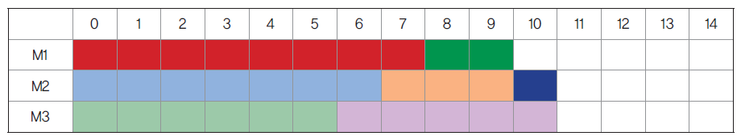
LPT
JOB 0을 시간=0부터 시간=7까지 기계 1번에 할당한다.
JOB 1을 시간=0부터 시간=6까지 기계 2번에 할당한다.
JOB 2을 시간=0부터 시간=5까지 기계 3번에 할당한다.
JOB 3을 시간=6부터 시간=10까지 기계 3번에 할당한다.
JOB 4을 시간=7부터 시간=9까지 기계 2번에 할당한다.
JOB 5을 시간=8부터 시간=9까지 기계 1번에 할당한다.
JOB 6을 시간=10부터 시간=10까지 기계 2번에 할당한다.

Slide 40
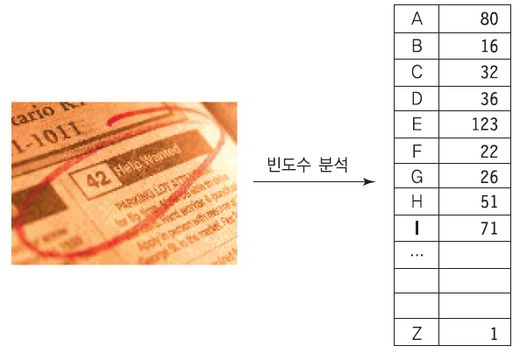
허프만 코드
이진 트리는 각 글자의 빈도가 알려져 있는 메시지의 내용을 압축하는데 사용될 수 있다.
이런 종류의 이진트리를 허프만 코딩 트리라고 부른다.

Slide 41
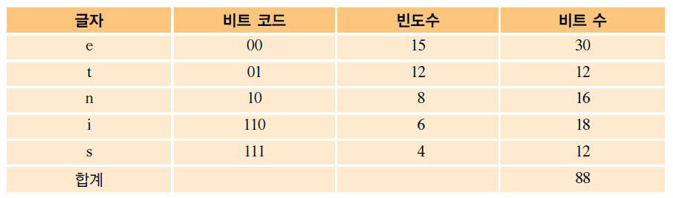
글자의 빈도수
예를 들어보자. 만약 텍스트가 e, t, n, i, s의 5개의 글자로만 이루어졌다고 가정하고 각 글자의 빈도수가 다음과 같다고 가정하자.
24

Slide 42
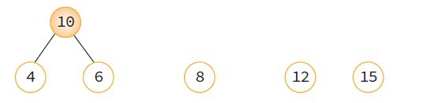
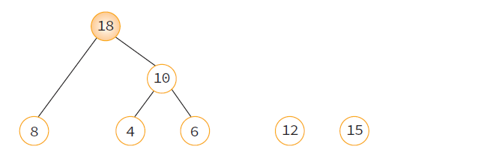
허프만 코드 생성 절차

Slide 43
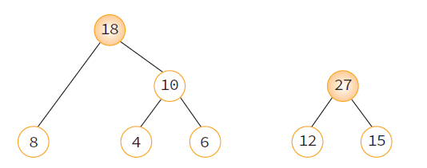
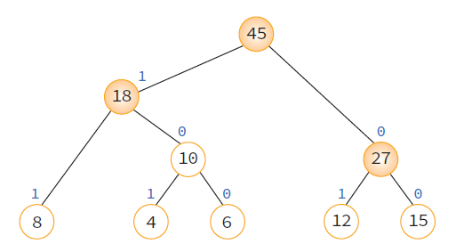
허프만 코드 생성 절차

Slide 44
허프만 코드 프로그램
#include <stdio.h>
#include <stdlib.h>
#define MAX_ELEMENT 200
typedef struct TreeNode {
int weight;
char ch;
struct TreeNode *left;
struct TreeNode *right;
} TreeNode;
typedef struct {
TreeNode* ptree;
char ch;
int key;
} element;
typedef struct {
element heap[MAX_ELEMENT];
int heap_size;
} HeapType;

Slide 45
허프만 코드 프로그램
// 생성 함수
HeapType* create()
{
return (HeapType*)malloc(sizeof(HeapType));
}
// 초기화 함수
void init(HeapType* h)
{
h->heap_size = 0;
}
// 현재 요소의 개수가 heap_size인 히프 h에 item을 삽입한다.
// 삽입 함수
void insert_min_heap(HeapType* h, element item)
{
int i;
i = ++(h->heap_size);
// 트리를 거슬러 올라가면서 부모 노드와 비교하는 과정
while ((i != 1) && (item.key < h->heap[i / 2].key)) {
h->heap[i] = h->heap[i / 2];
i /= 2;
}
h->heap[i] = item; // 새로운 노드를 삽입
}

Slide 46
허프만 코드 프로그램
// 삭제 함수
element delete_min_heap(HeapType* h)
{
int parent, child;
element item, temp;
item = h->heap[1];
temp = h->heap[(h->heap_size)--];
parent = 1;
child = 2;
while (child <= h->heap_size) {
// 현재 노드의 자식노드중 더 작은 자식노드를 찾는다.
if ((child > h->heap_size) &&
(h->heap[child].key) > h->heap[child + 1].key)
child++;
if (temp.key < h->heap[child].key) break;
// 한 단계 아래로 이동
h->heap[parent] = h->heap[child];
parent = child;
child *= 2;
}
h->heap[parent] = temp;
return item;
}

Slide 47
허프만 코드 프로그램
// 이진 트리 생성 함수
TreeNode* make_tree(TreeNode* left,
TreeNode* right)
{
TreeNode* node =
(TreeNode*)malloc(sizeof(TreeNode));
node->left = left;
node->right = right;
return node;
}
// 이진 트리 제거 함수
void destroy_tree(TreeNode* root)
{
if (root == NULL) return;
destroy_tree(root->left);
destroy_tree(root->right);
free(root);
}
int is_leaf(TreeNode* root)
{
return !(root->left) && !(root->right);
}

Slide 48
허프만 코드 프로그램
void print_array(int codes[], int n)
{
for (int i = 0; i < n; i++)
printf("%d", codes[i]);
printf("\n");
}
void print_codes(TreeNode* root, int codes[], int top)
{
// 1을 저장하고 순환호출한다.
if (root->left) {
codes[top] = 1;
print_codes(root->left, codes, top + 1);
}
// 0을 저장하고 순환호출한다.
if (root->right) {
codes[top] = 0;
print_codes(root->right, codes, top + 1);
}
// 단말노드이면 코드를 출력한다.
if (is_leaf(root)) {
printf("%c: ", root->ch);
print_array(codes, top);
}
}

Slide 49
허프만 코드 프로그램
// 허프만 코드 생성 함수
void huffman_tree(int freq[], char ch_list[], int n)
{
int i;
TreeNode *node, *x;
HeapType* heap;
element e, e1, e2;
int codes[100];
int top = 0;
heap = create();
init(heap);
for (i = 0; i<n; i++) {
node = make_tree(NULL, NULL);
e.ch = node->ch = ch_list[i];
e.key = node->weight = freq[i];
e.ptree = node;
insert_min_heap(heap, e);
}

Slide 50
허프만 코드 프로그램
for (i = 1; i<n; i++) {
// 최소값을 가지는 두개의 노드를 삭제
e1 = delete_min_heap(heap);
e2 = delete_min_heap(heap);
// 두개의 노드를 합친다.
x = make_tree(e1.ptree, e2.ptree);
e.key = x->weight = e1.key + e2.key;
e.ptree = x;
printf("%d+%d->%d \n", e1.key, e2.key, e.key);
insert_min_heap(heap, e);
}
e = delete_min_heap(heap); // 최종 트리
print_codes(e.ptree, codes, top);
destroy_tree(e.ptree);
free(heap);
}

Slide 51
히프 정렬 프로그램
int main(void)
{
char ch_list[] = { 's', 'i', 'n', 't', 'e' };
int freq[] = { 4, 6, 8, 12, 15 };
huffman_tree(freq, ch_list, 5);
return 0;
}
4+6->10
10+12->22
8+15->23
22+23->45
s: 111
i: 110
t: 10
n: 01
e: 00

